Slide 1
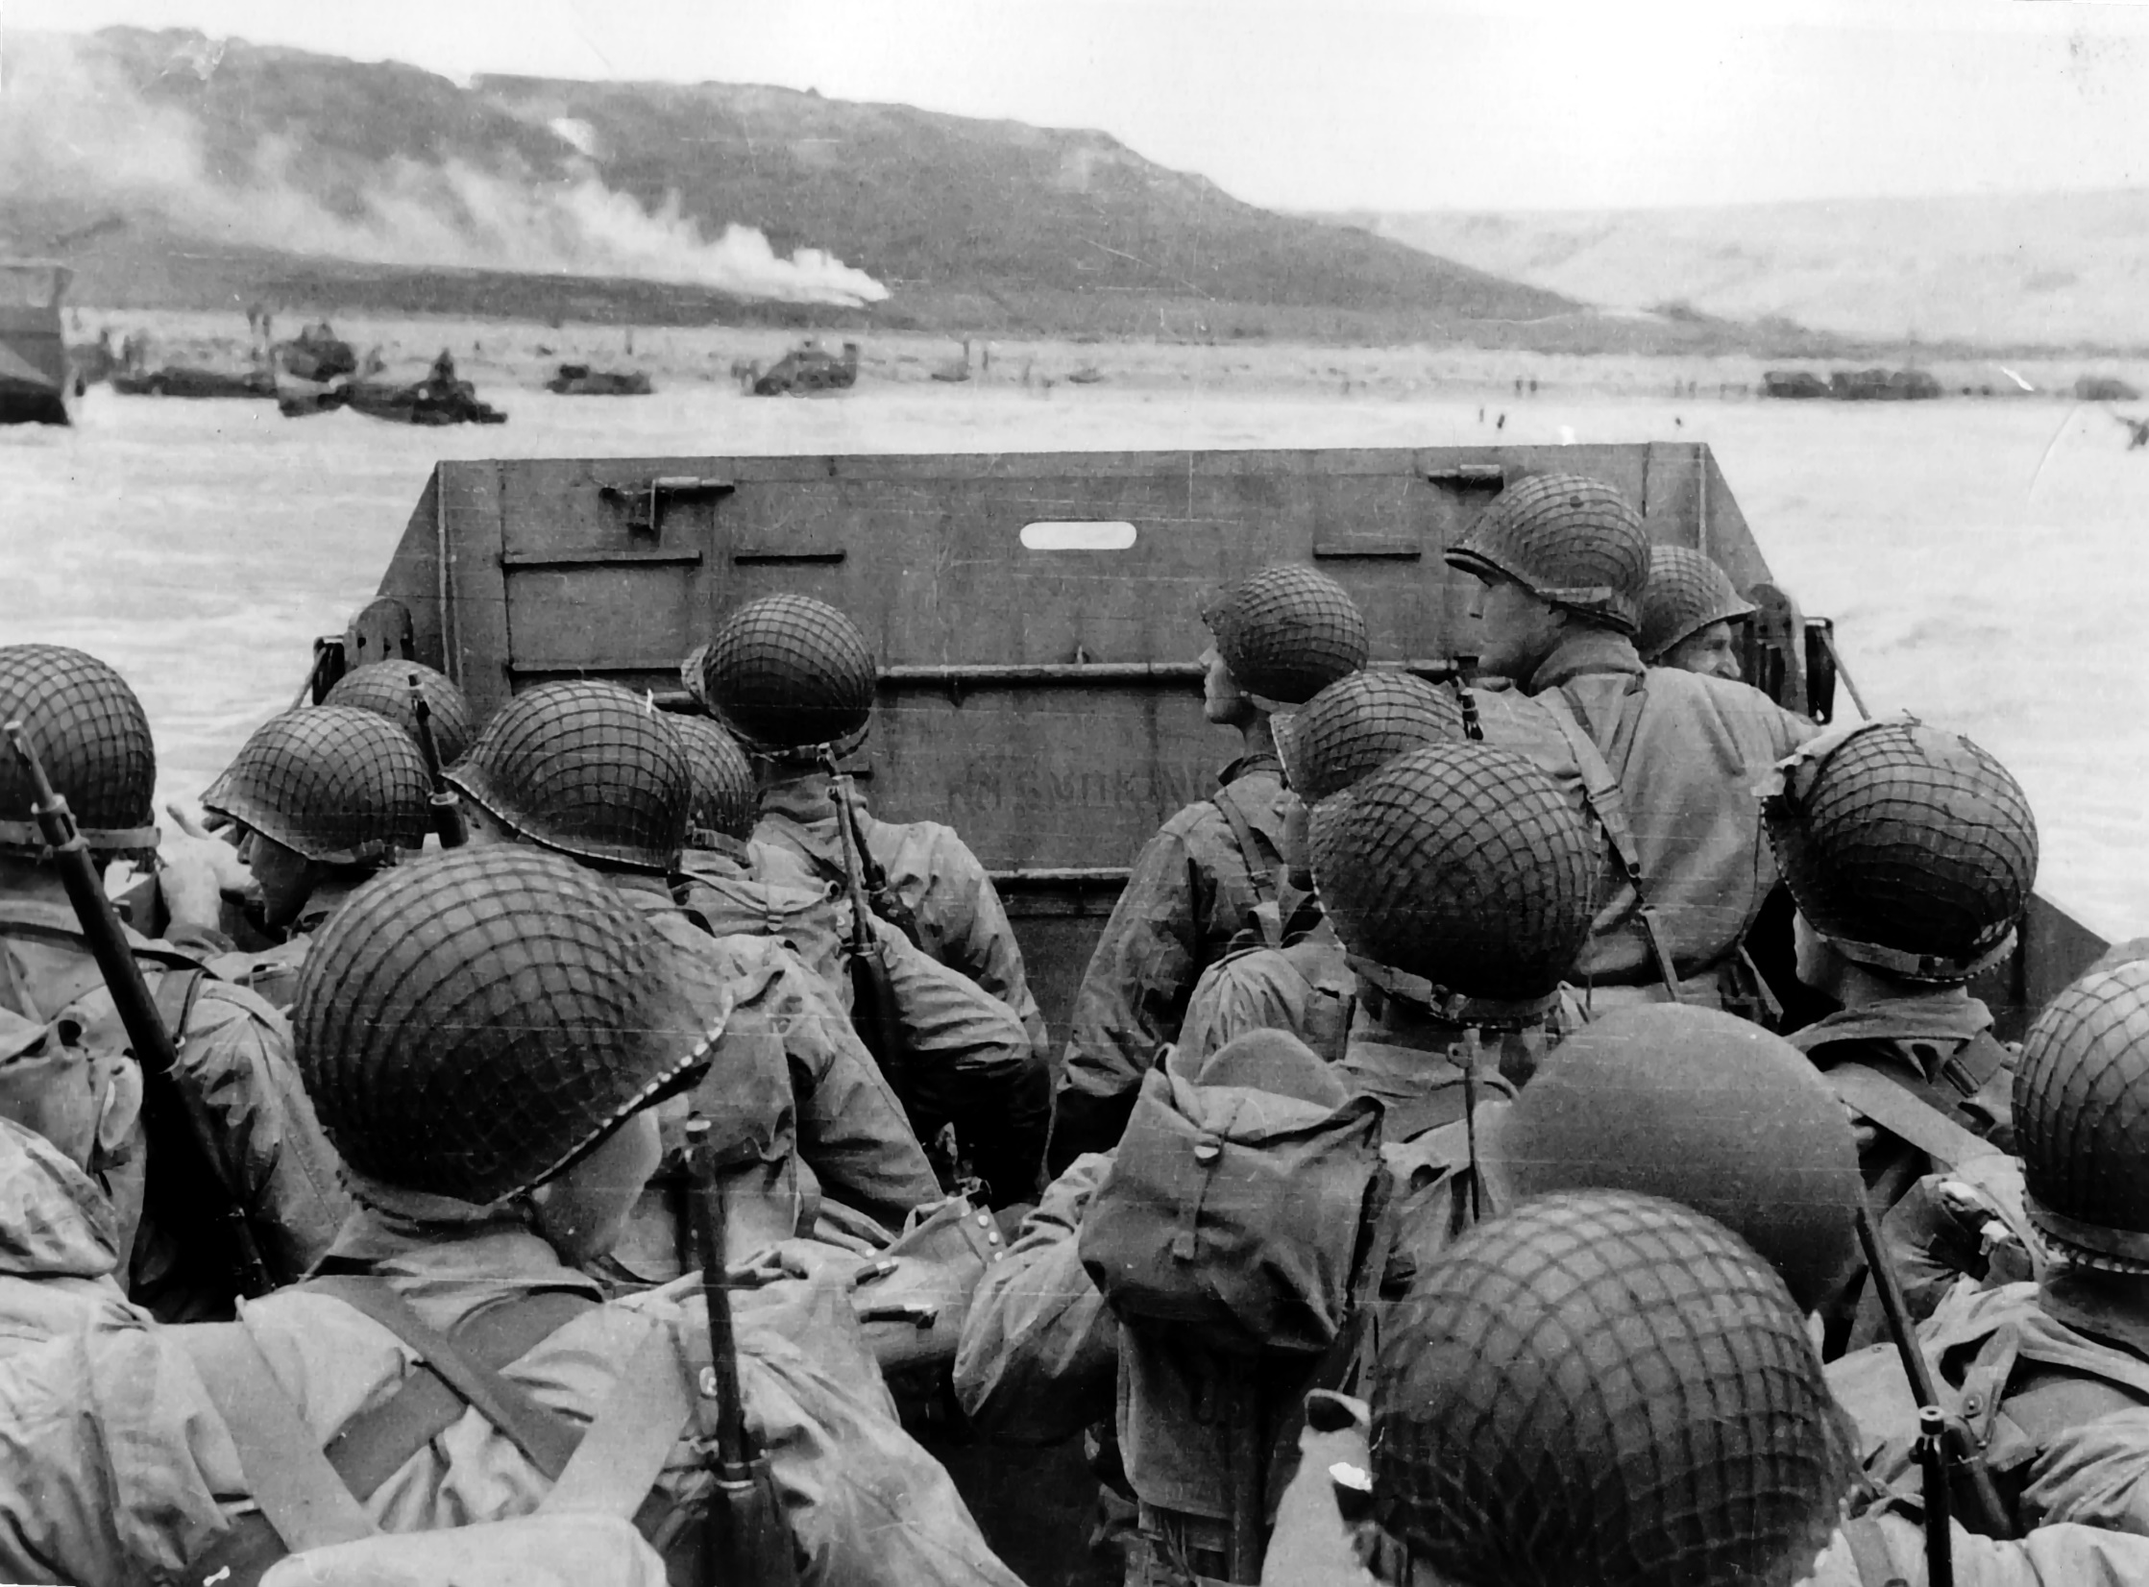
SO4: Den nationale fortælling
Dansk og historie
Anden Verdenskrig

Slide 2
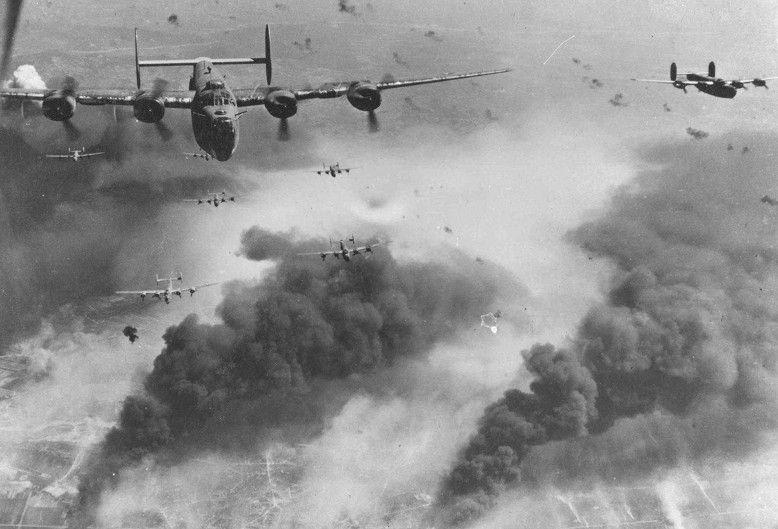
Intro – 2. Verdenskrig
I SO4-forløbet skal i arbejde med besættelsen af Danmark og den danske modstandskamp.
Men først skal I have et indblik i 2. Verdenskrig for at forstå Danmarks rolle under krigen.
Hvorfor brød krigen ud? Hvem var de involverede? Og hvornår og hvorfor blev Danmark besat?

Slide 3
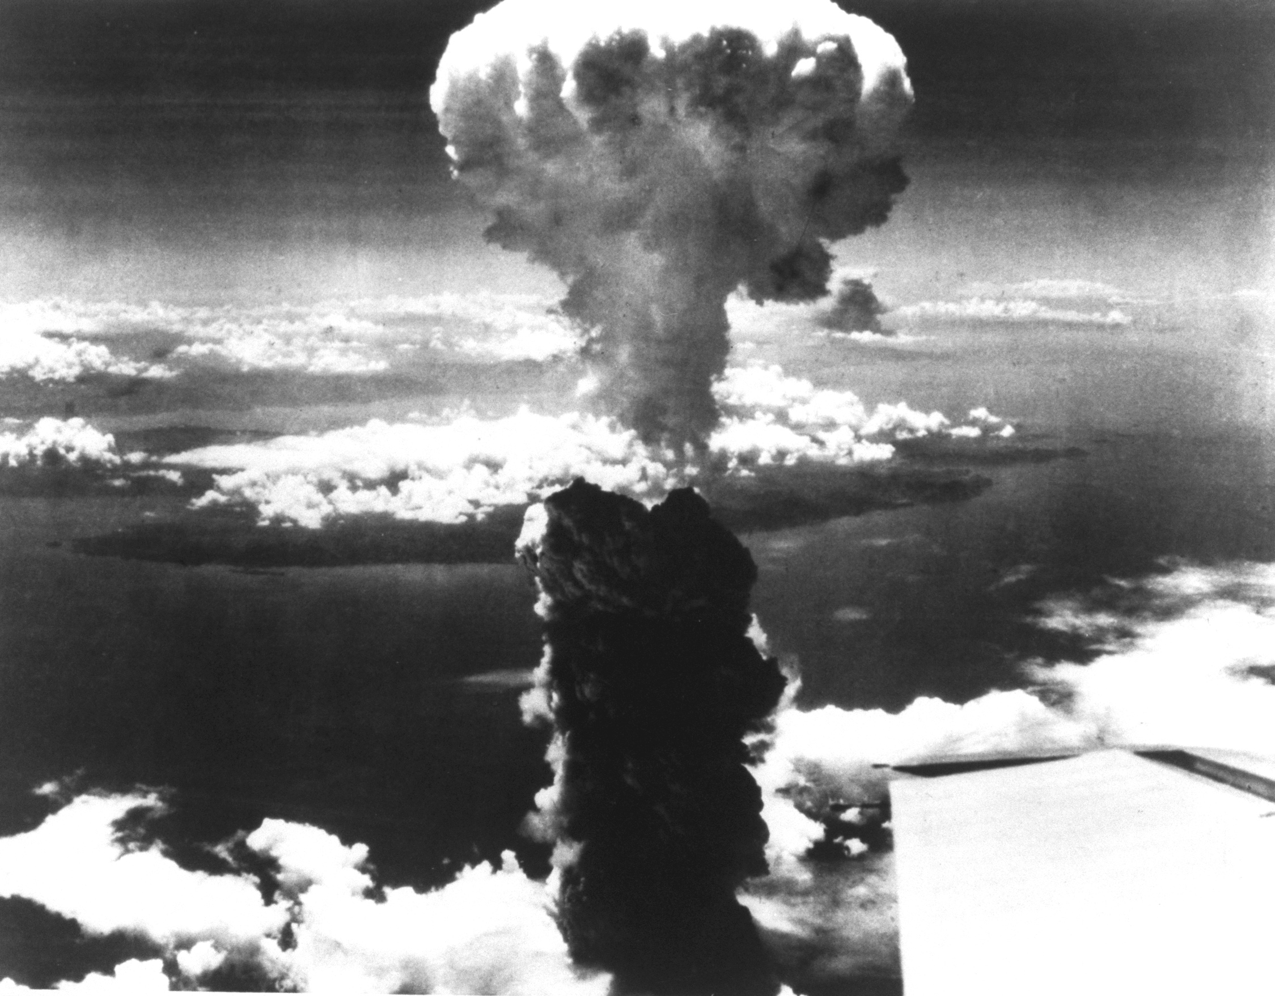
Historiens mest ødelæggende krig
Ca. 60 millioner mennesker mistede livet, mere end halvdelen var civile
De involverede stater udnyttede al deres økonomiske og militære styrke
Omfattende overgreb mod civile: deportation, tvangsarbejde, internering og udryddelse
Holocaust: Det nazistiske Tysklands udryddelse af ca. seks millioner jøder og sigøjnere

Slide 4
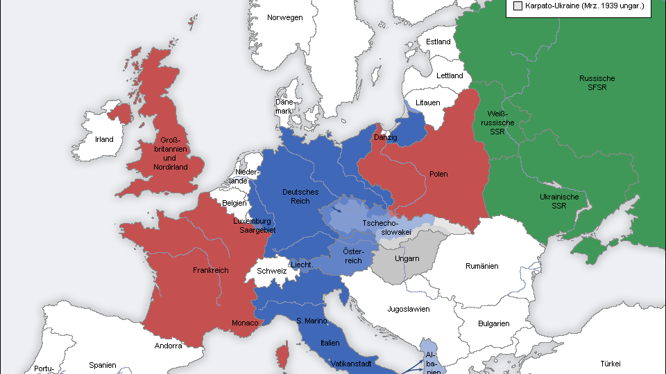

Slide 5
De krigsførende stater
Krigen begyndte som en væbnet konflikt mellem få stater i Europa
Krigen udviklede sig på sigt til en krig mellem to store alliancer:
1) Aksemagterne
2) De allierede
Aksemagterne: Tyskland (nazistisk), Italien (fascistisk) og Japan (højre-autoritært) – støttet af Ungarn, Rumænien, Slovakiet, Bulgarien og Kroatien (højre-autoritære)
De allierede: Storbritannien (demokratisk), Frankrig (demokratisk) , USA (demokratisk) og Sovjetunionen (kommunistisk) - støttet af gradvist flere andre stater

Slide 6
Årsagen til krigsudbruddet
Anden verdenskrig havde rødder i Første Verdenskrig (1914-1918)
Aksemagterne var utilfredse med resultaterne af Første Verdenskrig:
- Tyskland: pga. hårde fredsbetingelser (afståelse af territorium og krigsskadeerstatning)
- Italien og Japan: pga. for små territoriale gevinster
Aksemagternes utilfredshed kombineret med nationalisme, militarisme og forestillinger om racemæssig overlegenhed → KRIG

Slide 7
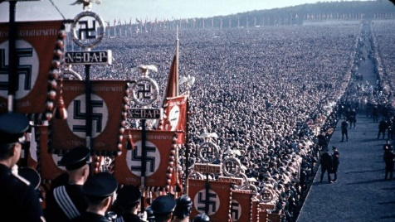
De nazistiske planer om et tysk storrige
Nazistiske ambitioner om at skabe et tysk imperium.
Imperiet skulle bygges i Central- og Østeuropa
Imperiet skulle sikre Tyskland råstoffer, fødevarer, arbejdskraft og lebensraum.
Imperiet kunne kun realiseres gennem krig – men nazisterne ønskede ikke en verdenskrig.

Slide 8
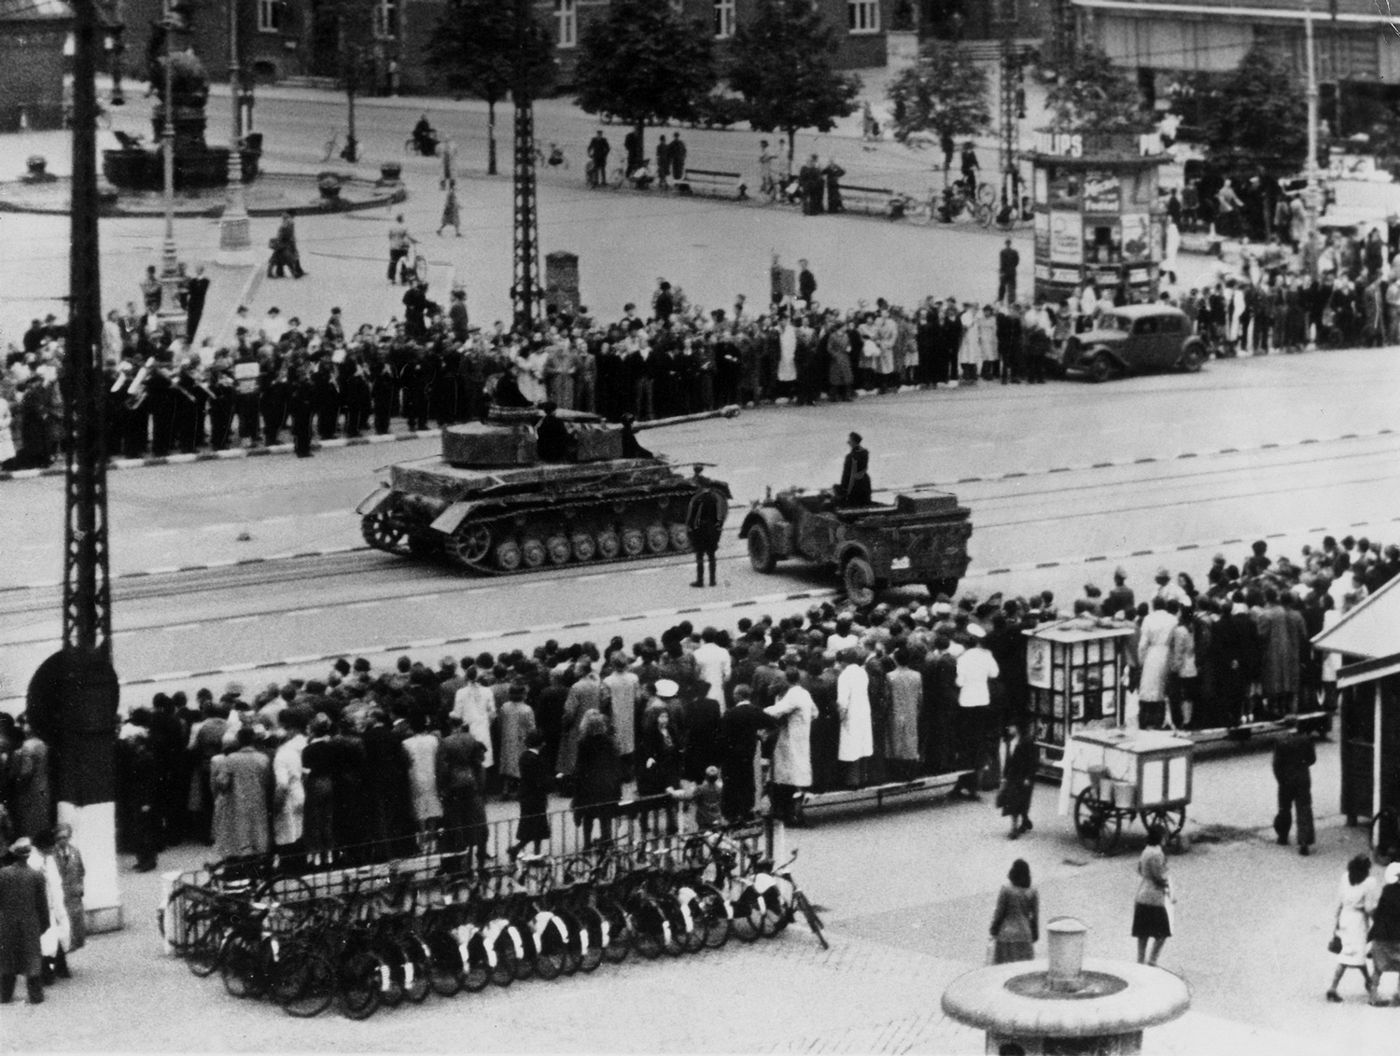
Tyskland angriber Danmark og Norge
9. april 1940: Tysk militært angreb på Danmark og Norge
Dansk overgivelse efter to timer
Tysk angreb motiveret af ønske om sikring af jernmalmleverancer, flådebaser og forhindring af britiske og franske troppekoncentrationer i Norge
Danmark som ”trædesten” for angrebet på Norge
Den danske regering samarbejde i et vist omfang med den tyske besættelsesmagt = samarbejdspolitikken.

Slide 9
Dokumentar
I skal nu se en film, der omhandler besættelsen af Danmark og modstandsbevægelsen.
I skal undervejs besvare en række spørgsmål til dokumentaren.
https://www.youtube.com/watch?v=xg-igetIFNU

